Slide 1
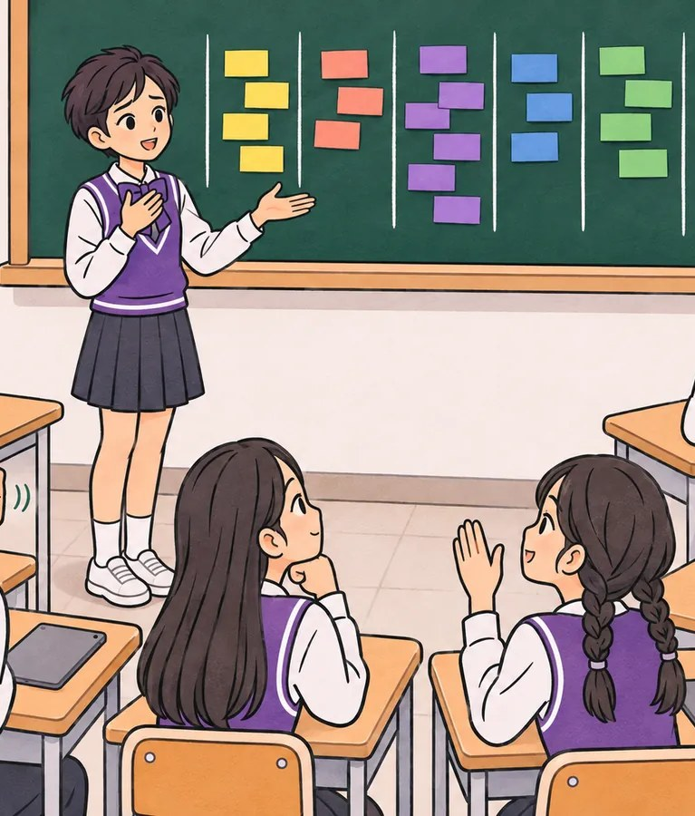
자기
중2 · 감정 인식하기
감정을 상황에 맞게 정확히 표현하기
같은 '짜증'이라도 상황에 따라 다른 이름이 있다면, 나는 어떻게 더 정확하게 표현할 수 있을까?
[9사회정서01-01] · 45분

Slide 2
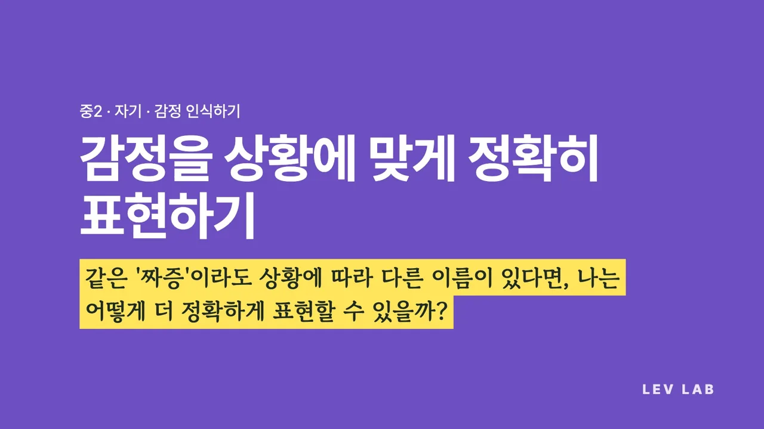
중2 · 자기 · 감정을 상황에 맞게 정확히 표현하기
2 / 14
영상을 누르면 재생돼요 · 소리를 켜 주세요
Notes:
약 30초. 소리를 켜고 틀어 주세요. 끝나면 ‘다 ‘짜증나’일까?’ 장면으로 바로 넘어갑니다.

Slide 3
중2 · 자기 · 감정을 상황에 맞게 정확히 표현하기
오늘의 질문
같은 '짜증'이라도 상황에 따라 다른 이름이 있다면, 나는 어떻게 더 정확하게 표현할 수 있을까?
3 / 14
Notes:
칠판에 그대로 적어 두고 수업 끝에 다시 돌아옵니다. 시작하며 “이 교실에는 틀린 감정이 없어요.”라고 꼭 말해 주세요.

Slide 4
중2 · 자기 · 감정을 상황에 맞게 정확히 표현하기
이 시간이 끝나면
1
감정에 정확한 이름을 붙이는 힘(정서 입자도)을 내 말로 설명할 수 있어요.
2
짜증·억울·서운처럼 비슷한 감정의 차이를 구분할 수 있어요.
3
내 감정을 ‘상황+감정+이유’ 한 문장으로 말할 수 있어요.
4 / 14

Slide 5
중2 · 자기 · 감정을 상황에 맞게 정확히 표현하기
오늘의 여정 45분
도입
5분
이해하기
10분
연습하기
15분
적용하기
10분
정리
5분
‘짜증나’ 한 단어의 속사정
같은 화, 다른 얼굴
우리 반 감정 사전
한 단어를 한 문장으로
한 단어 업그레이드
5 / 14

Slide 6

중2 · 자기 · 감정을 상황에 맞게 정확히 표현하기
도입 5분
다 ‘짜증나’일까?
· 먼저, 지금 기분을 한 단어로 활동지 맨 위에 써요.
· 채원이가 버스를 눈앞에서 놓치고 한 말: “아, 짜증나!”
· 이 마음, 정말 ‘짜증’ 하나로 다 말해질까요?
생각해 봐요
“최근 ‘짜증나’라고 말한 순간이 있나요?”
“그때 ‘짜증’ 말고 더 꼭 맞는 단어가 있었을까요?”
“친구의 ‘짜증’과 내 ‘짜증’은 같은 짜증일까요?”
6 / 14
Notes:
선생님 이야기 하나로 먼저 열어 주세요(예: “어제 프린터가 세 번 연속 종이를 씹었을 때 ‘짜증나’라고 했는데, 사실은 수업 시간이 다가와서 ‘초조’했어요.”). 그다음 자원자 2~3명에게만 짧게 묻고, 같은 ‘짜증’인데 상황이 얼마나 다른지 짚어 줍니다. 가벼운 일상 이야기로만 받고, 말하기 싫은 학생은 ‘패스’해도 됩니다.
발문: 최근 ‘짜증나’라고 말한 순간이 있나요? / 그때 ‘짜증’ 말고 더 꼭 맞는 단어가 있었을까요? / 친구의 ‘짜증’과 내 ‘짜증’은 같은 짜증일까요?
시간: 5분

Slide 7
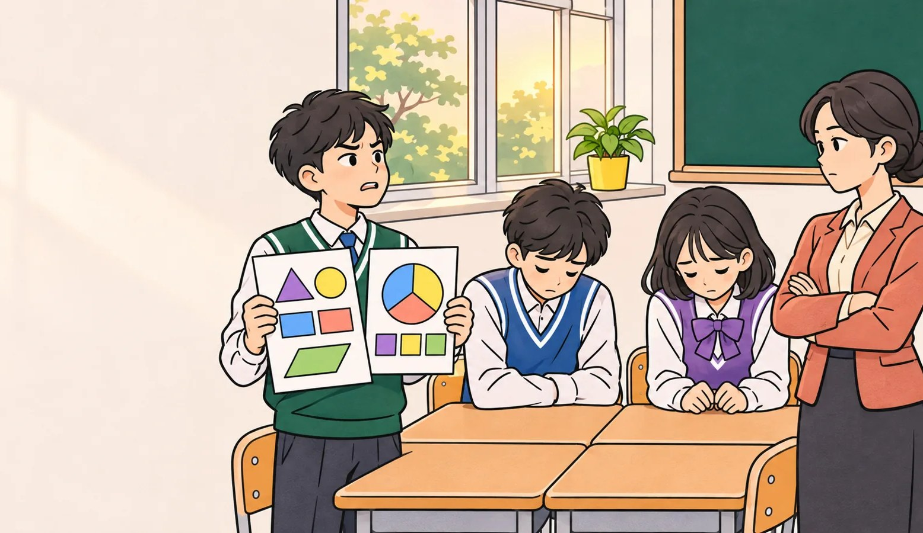
중2 · 자기 · 감정을 상황에 맞게 정확히 표현하기
이해하기 10분
건우의 마음에 가장 가까운 이름은?
건우는 발표 자료를 다 준비했는데, 모둠 친구들이 안 해 와서 모둠 전체가 남게 됐어요.
짜증
억울
서운
실망
답답
· 건우 마음에 가장 가까운 이름 하나를 골라요.
· 정답은 없어요. 고른 까닭을 한 가지 떠올려요.
7 / 14
Notes:
‘억울’이 많이 나올 가능성이 큽니다. “왜 짜증보다 억울일까?”를 물어 ‘부당함’이라는 핵심을 학생 입에서 끌어내세요. 다른 단어를 고른 학생의 까닭도 꼭 들어 줍니다(친구들에게 ‘서운’, 준비한 게 소용없어서 ‘실망’도 충분히 말이 됩니다).
시간: 3분

Slide 8
중2 · 자기 · 감정을 상황에 맞게 정확히 표현하기
이해하기 10분
‘화남’ 가족, 얼굴이 다 달라요
짜증
싫은 일이 자꾸 되풀이될 때 쌓여요.
동생이 내 충전기를 또 말없이 가져갔을 때
억울
내 잘못이 아닌데 탓을 들을 때 생겨요.
같이 떠들었는데 내 이름만 불렸을 때
서운
기대했던 마음이 깨질 때 찾아와요.
단짝이 내 생일을 깜빡했을 때
답답
애써도 일이 안 풀릴 때 꽉 막혀요.
설명해도 엄마가 내 말을 못 알아들을 때
· 감정에 정확한 이름을 붙이는 힘 = 정서 입자도
8 / 14
Notes:
5분 안의 짧은 설명입니다. 정서 입자도(emotional granularity): 감정에 더 정확한 이름을 붙이는 능력. 정확하게 이름 붙일수록 덜 충동적으로 반응하고 마음이 더 빨리 회복된다는 연구가 있습니다(Barrett 등). ‘실망’(결과가 기대보다 못할 때)·‘분노’(크게 치밀어 오를 때)도 같은 가족으로 덧붙여 주세요. 사전 뜻을 외우게 하지 말고 상황 예시로만 구분합니다.
발문: ‘짜증’과 ‘억울’은 어떻게 다를까요? / 정확한 이름을 붙이면 무엇이 좋을까요? / 한 번도 안 써 본 단어가 있나요?
시간: 7분

Slide 9
중2 · 자기 · 감정을 상황에 맞게 정확히 표현하기
연습하기 15분
우리 반 감정 사전 만들기
1. 여섯 단어 중 하나를 골라요: 짜증 · 억울 · 속상 · 실망 · 서운 · 답답
2. 그 감정이 들었던 상황을 한 줄로 보내요. 사람 이름은 빼고!
3. 모둠에서 벽을 보며 같은 단어 안의 서로 다른 상황을 찾아요.
4. 모둠마다 찾은 것 하나를 발표해요.
9 / 14
Notes:
5분 쓰기 → 5분 모둠 패턴 찾기 → 5분 발표. 단어를 [억울]처럼 앞에 붙여 보내게 하면 벽에서 모아 보기 쉽습니다. 부적절한 글은 바로 숨기고, 특정인 이름이 나오면 지웁니다. 떠오르는 일이 없거나 쓰기 싫은 학생은 활동지 이야기 카드 속 친구의 상황으로 써도 됩니다. 기기가 없으면 모둠 공용 기기를 쓰거나 칠판을 여섯 칸으로 나눠 포스트잇을 붙입니다. 패들렛을 써도 됩니다.
시간: 15분

Slide 10
중2 · 자기 · 감정을 상황에 맞게 정확히 표현하기
연습하기 15분
우리 반 사전을 읽어 봐요
“가장 ‘아, 나도 그랬는데!’ 싶은 상황은?”
“같은 ‘서운’인데 사람마다 무엇이 다른가요?”
“내가 쓴 단어를 다른 단어로 바꾼다면?”
“우리 반 사전에 더 넣고 싶은 감정 단어는?”
10 / 14
Notes:
“우리 반에 가장 많이 나온 감정은?”으로 마무리하되, 많고 적음을 좋고 나쁨으로 말하지 않습니다. 학생이 새 단어(허탈·민망·막막 등)를 말하면 칠판 한쪽에 모아 두세요.
발문: 가장 ‘아, 나도 그랬는데!’ 싶은 상황은? / 같은 ‘서운’인데 사람마다 무엇이 다른가요? / 내가 쓴 단어를 다른 단어로 바꾼다면? / 우리 반 사전에 더 넣고 싶은 감정 단어는?

Slide 11
중2 · 자기 · 감정을 상황에 맞게 정확히 표현하기
적용하기 10분
한 단어를 한 문장으로
한 단어
상황+감정+이유
짜증나.
버스를 놓쳐서 허탈해. 1분 차이였거든.
기분 별로.
약속에서 빠져서 서운해. 나도 끼고 싶었어.
몰라, 그냥.
점수가 낮아 실망이야. 열심히 했거든.
· 아침·점심·하교 때 감정을 한 단어로 써요.
· 옆 칸에 ‘상황+감정+이유’ 한 문장으로 바꿔요.
· 짝과 바꿔 보고, 더 꼭 맞는 단어를 하나 추천해요.
11 / 14
Notes:
처음 5분은 말없이 조용히 씁니다. 짝에게는 보여 주고 싶은 줄만 보여 주면 됩니다. 답을 강요하지 않습니다.
발문: 한 단어와 한 문장, 어느 쪽이 더 시원했나요? / 친구가 추천해 준 단어 중 마음에 드는 것은?
시간: 10분

Slide 12
중2 · 자기 · 감정을 상황에 맞게 정확히 표현하기
정리 5분
한 단어 업그레이드
들어올 때 나는 ‘__________’였는데, 더 정확히 말하면 ‘__________’이다.
· 활동지 맨 위에 쓴 한 단어를 다시 봐요.
생각해 봐요
“오늘 가장 기억에 남는 새 단어는?”
“이 단어를 언제 써 볼 수 있을까요?”
12 / 14
Notes:
자원자 2명만 발표합니다. “이 교실에는 틀린 감정이 없어요.”로 마무리해 주세요. 다음 시간에는 띵커벨로 감정 정밀도 게임을 한다고 예고합니다.
발문: 오늘 가장 기억에 남는 새 단어는? / 이 단어를 언제 써 볼 수 있을까요?
시간: 4분

Slide 13
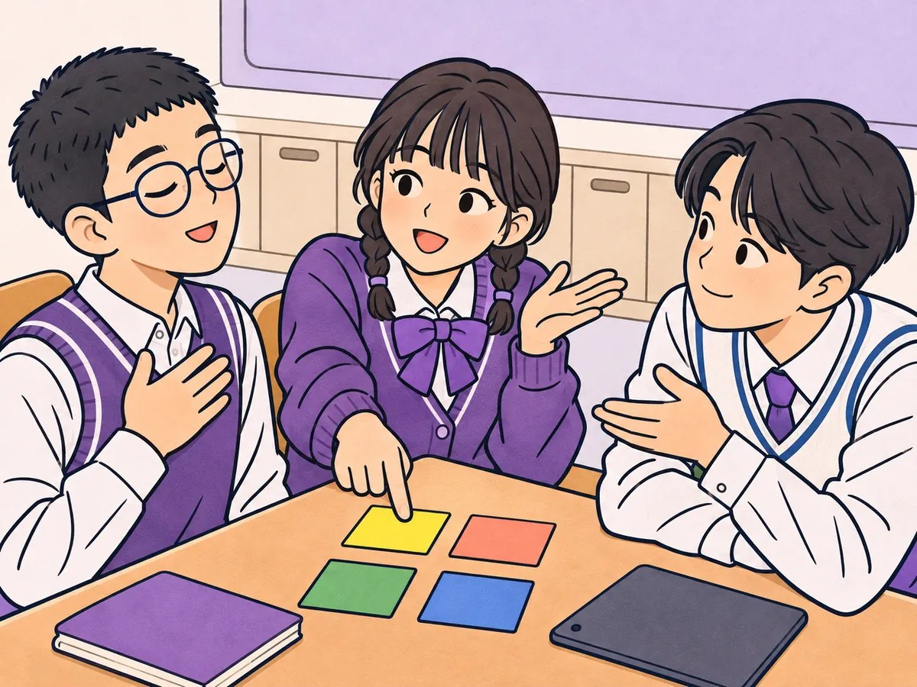
중2 · 자기 · 감정을 상황에 맞게 정확히 표현하기
정리
다음 시간
자기 · 감정 조절하기 · [9사회정서01-02]
상황에 맞는 감정 조절 방법 탐색하기
시험 직전, 친구 다툼, 가족과 마찰 — 같은 '화'라도 상황마다 다른 조절 전략이 필요할까?
13 / 14

Slide 14
감정에 꼭 맞는 이름을 붙이면, 마음은 조금 더 빨리 길을 찾아요.
오늘 수업에 함께해 주어 고마워요
Lev Lab 레브랩 · www.levlab.co.kr

